Slide 1
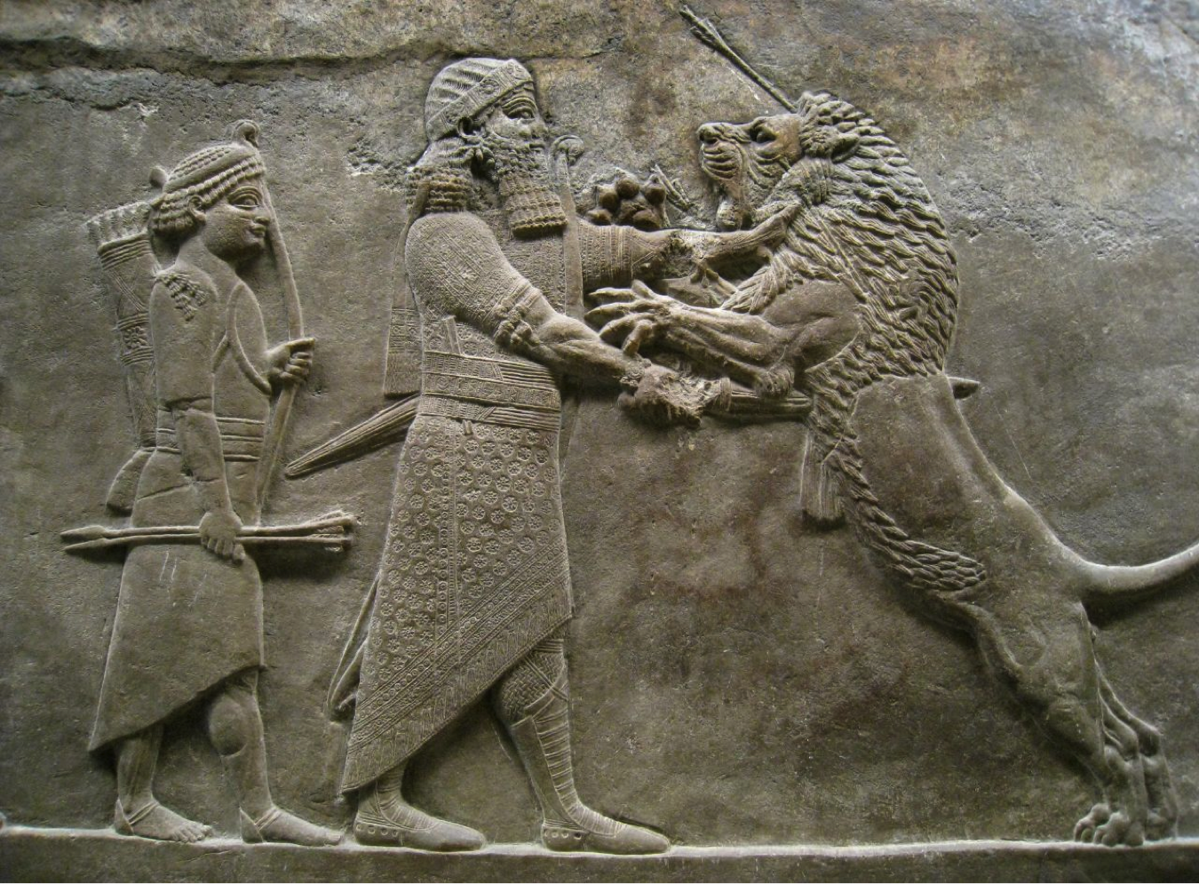
FAUNA AFRICANA FUERA DE ÁFRICA
Eugenio Fernández Sánchez
Club de Fauna SGE
27/11/2017

Slide 2
INTRODUCCIÓN
Las relaciones entre las faunas africana y asiática son fluidas desde hace millones de años, y se han producido intercambios como entre Eurasia y Norteamérica a través del Puente de Bering.
El león, el guepardo, el leopardo y el avestruz se originaron en África y se extendieron por Asia.
El elefante, el rinoceronte, la gacela y la hiena, por el contrario, se originaron en Eurasia y se extendieron a Asia.
La “fauna africana de la diáspora” ha tenido mucha relación con las civilizaciones clásicas.
Actualmente estas especies están en peligro crítico de extinción.
Para el avestruz asiático ya es tarde, pues se encuentra oficialmente extinguida.

Slide 3
LEÓN ASIÁTICO Panthera leo

Slide 4
Antiguamente se consideraba una subespecie aparte de león, Panthera leo persica, pero recientes estudios genéticos eliminan dicha subespecie.
Algo más pequeño que el león africano, con una melena más rala en los machos, y grupos familiares más pequeños.
Su último refugio es la Reserva de Gir (Gujarat, India), donde 650 leones se alimentan de ciervos, jabalíes, búfalos y gacelas.
Históricamente extendidos desde los Balcanes hasta Bengala, fueron exterminados de Europa y el Cáucaso antes del siglo X, de Turquía en el XIX, de Oriente Medio en los años de entreguerras y de Persia en 1942.
En India sobrevive en Gir desde fines del siglo XIX, merced a la estricta protección de la reserva de caza por su propietario, el nabab de Junagadh. Es reserva santuario del león desde 1965

Slide 10
GUEPARDO ASIÁTICO Acinonyx jubatus venaticus

Slide 11
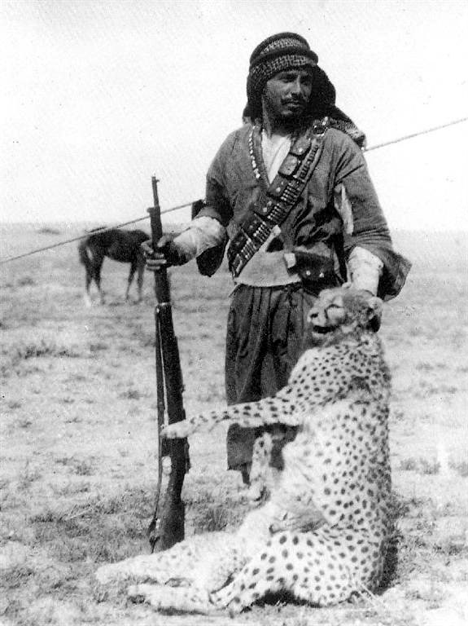
Se distribuía por todo Oriente Medio hasta India
Fue exterminado por su piel. Entre 1918 (Irak) y 1951(India) fue desapareciendo de casi toda su área de distribución
Actualmente sobreviven entre 70 y 100 ejemplares en cinco áreas protegidas del centro-este de Irán, donde se alimentan de gacelas , ovejas salvajes y liebres, en ambientes esteparios semidesérticos.
En Afganistán está extinguido desde 1950, pero en 2006 se descubre una piel de guepardo en un bazar de Mazar-i Sharif, por lo que su situación es dudosa y desconocida.

Slide 12
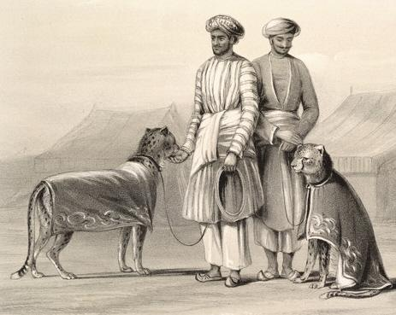
En India, príncipes y aristócratas domesticaban a los guepardos y los adiestraban para cazar gacelas. Estos eran propiedad del nabab de Oudh

Slide 17
LEOPARDO ASIÁTICO

Slide 18
El leopardo se extendió en Asia desde Turquía hasta Siberia, por Oriente Medio, India, Asia Sudoriental y Norte de China.
Constituye nueve subespecies, de las cuales están en peligro de extinción el leopardo árabe, el leopardo persa y el leopardo del Amur.
Es un animal extraordinariamente adaptable. Su camuflaje le vale tanto para áreas rocosas y desérticas como para bosques caducifolios o tropicales.
Su tamaño medio, ni grande ni pequeño, le evita el tener que depender de presas de gran porte, y poder así sobrevivir en ambientes desérticos consumiendo roedores.

Slide 20
LEOPARDO ÁRABE Panthera pardus nimr

Slide 22
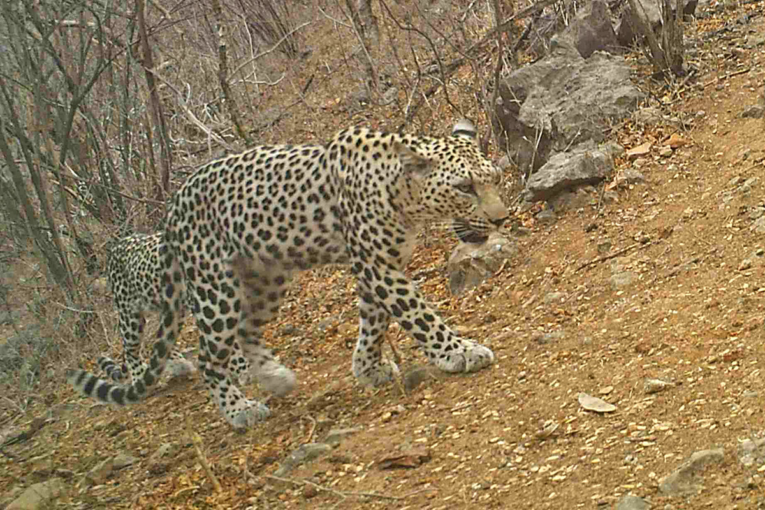
Es la subespecie más pequeña de los leopardos.
Existe un programa de cría en cautividad en Omán, ya que viven como mucho 200 en libertad.

Slide 23
LEOPARDO PERSA Panthera pardus saxicolor

Slide 24
Sobreviven entre 870 y 1300 ejemplares en el Cáucaso , Norte de Irán y Turkmenistán. Es la subespecie más grande.
Se han reintroducido en el Parque Nacional Sochi, en el Cáucaso ruso

Slide 28
AVESTRUZ ASIÁTICO Struthio camelus syriacus

Slide 29
Históricamente distribuida por Oriente Medio y Arabia.
Fue cazada por todas las civilizaciones para explotar sus plumas, su carne , que es halal para los musulmanes, y sus huevos
La extinción fue acelerada con la introducción de las armas de fuego y los vehículos a motor. Las últimas murieron en Arabia en los años 40 del siglo XX

